Slide 1
Open Sesame!
組員:
資工10 鄭益和 0610516
資工10 李昀奇 0616031

Slide 2
目錄
1.動機
2.使用材料
3.概念&構想
4.實際運作情形
5.參考來源

Slide 3
1.動機
鑰匙常忘記帶，但手機不會。
所以想藉由Iottalk控制宿舍的門。

Slide 4
2.使用材料
ESP8266
STM32
直流馬達
L298N馬達控制IC
18650電池
3D列印模型

Slide 5
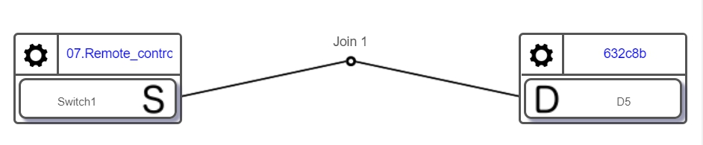
3.概念&構想

Slide 6
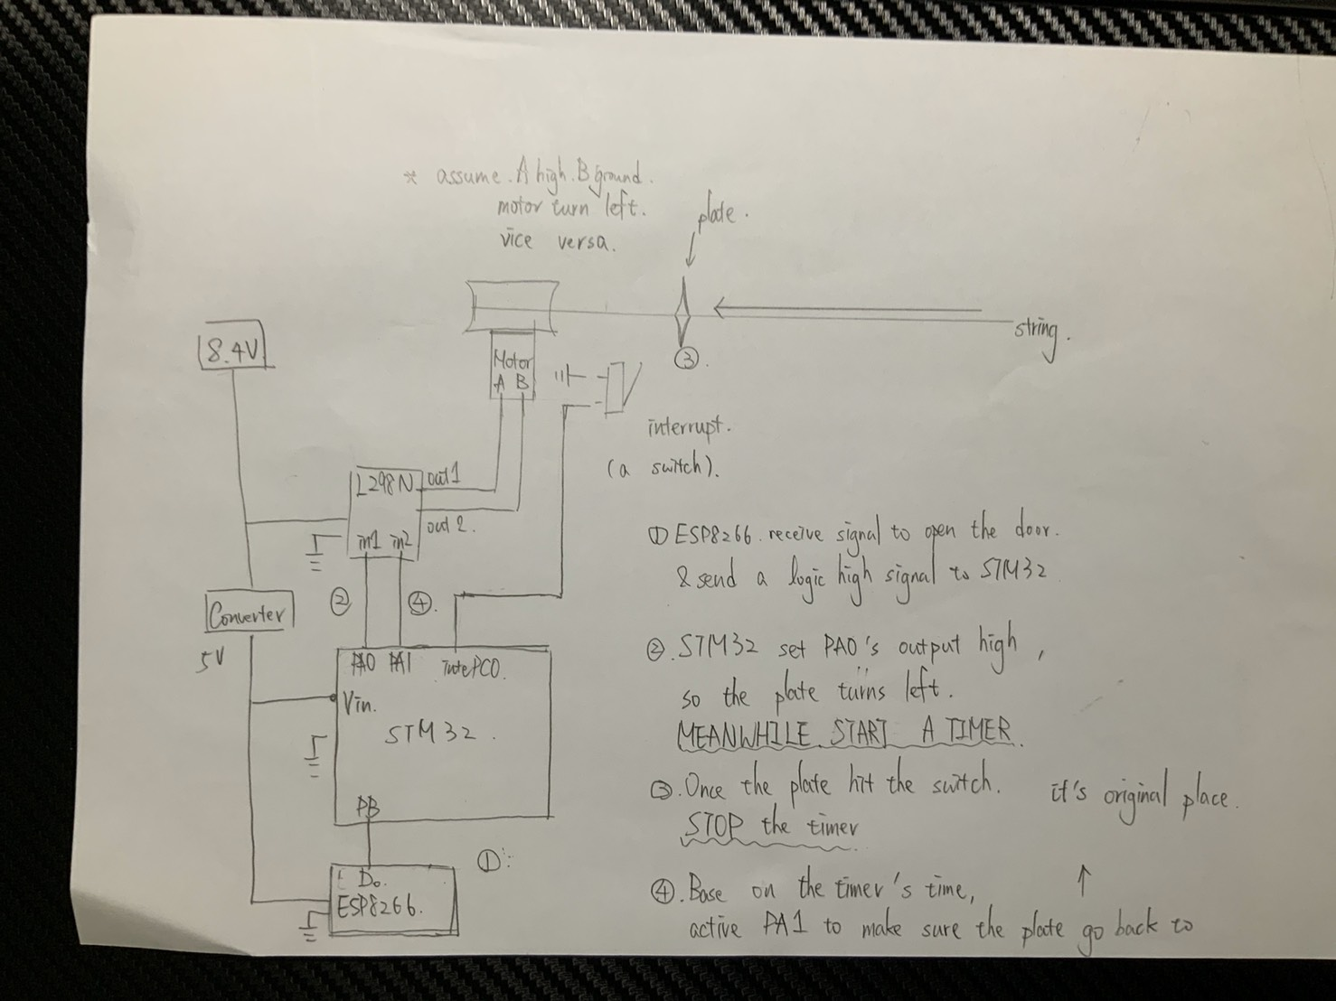

Slide 7
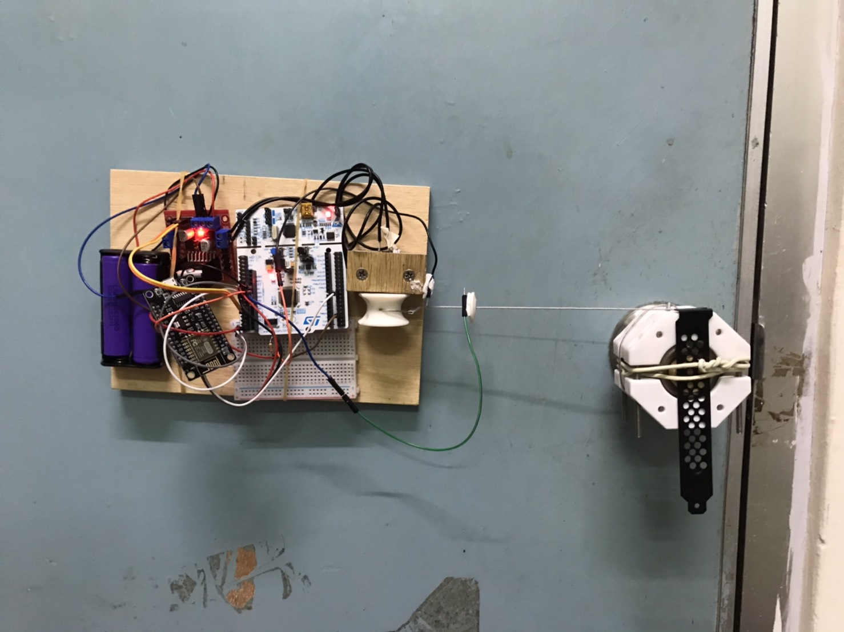
4.實際運作情形

Slide 8
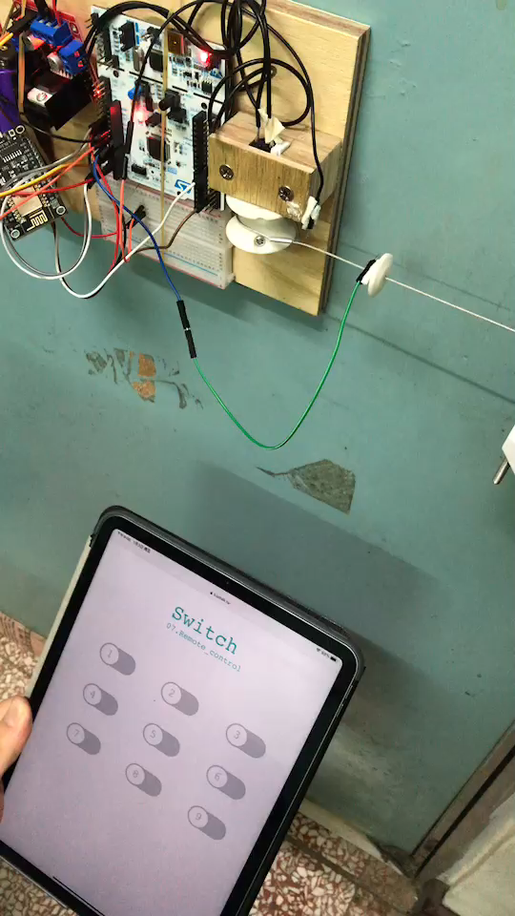
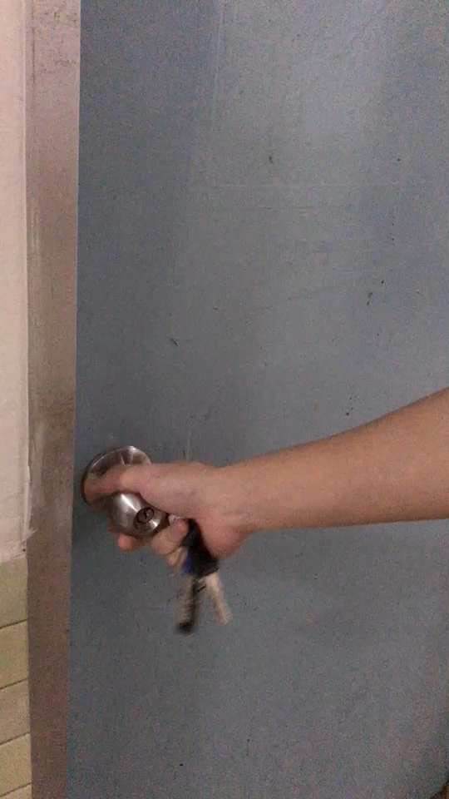

Slide 9
5.參考來源
IoTtalk物聯網系統使用手冊
自己 & 室友

Slide 10
未來改進方向
耗電量
精準度

Slide 11
Thanks for Listening!

